Slide 1

北京文香录播主机与直播设置介绍

Slide 2
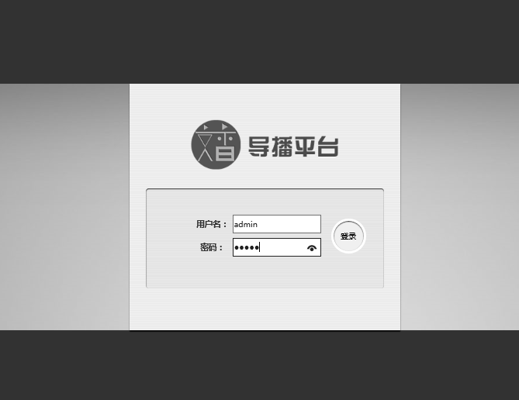
录播主机网络登录界面用户名和密码
录播主机登录用户名和密码都是admin

Slide 3
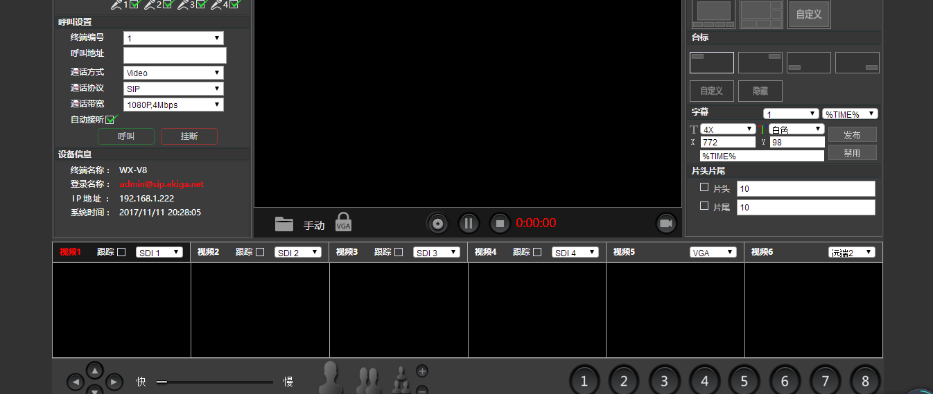
网络访问录播主机主界面
直播与录制场景画面
各个景位跟踪与监看场景

Slide 4
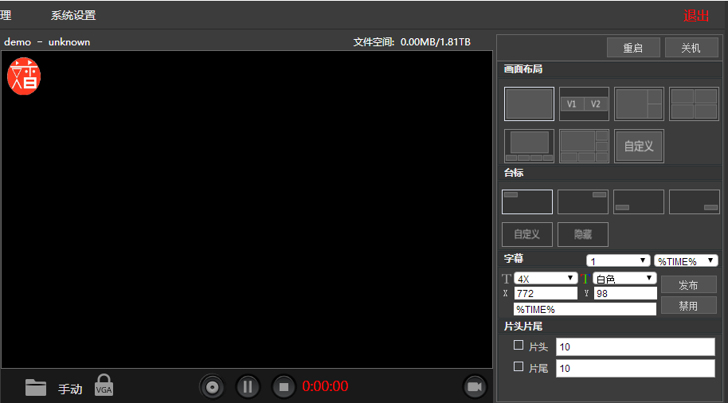
录播主机设置功能界面指引
手动操作与自动操作切换功能
录像管理
录制与暂停

Slide 5
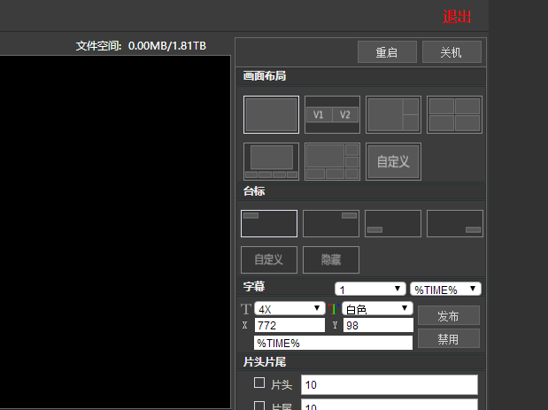
录播主机
几个简单的画面布局，可选择单画面与多画面

Slide 6
录播主机
台标布局

Slide 7
录播主机
字幕设置

Slide 8
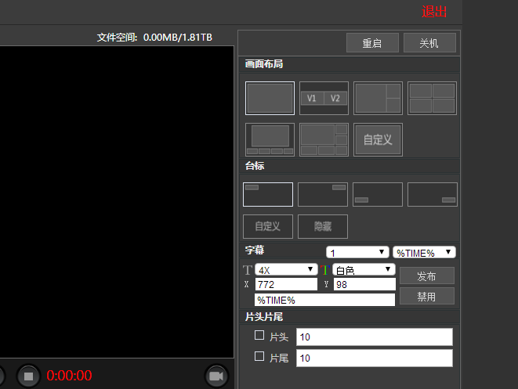
录播主机
片头与片播放时间

Slide 9
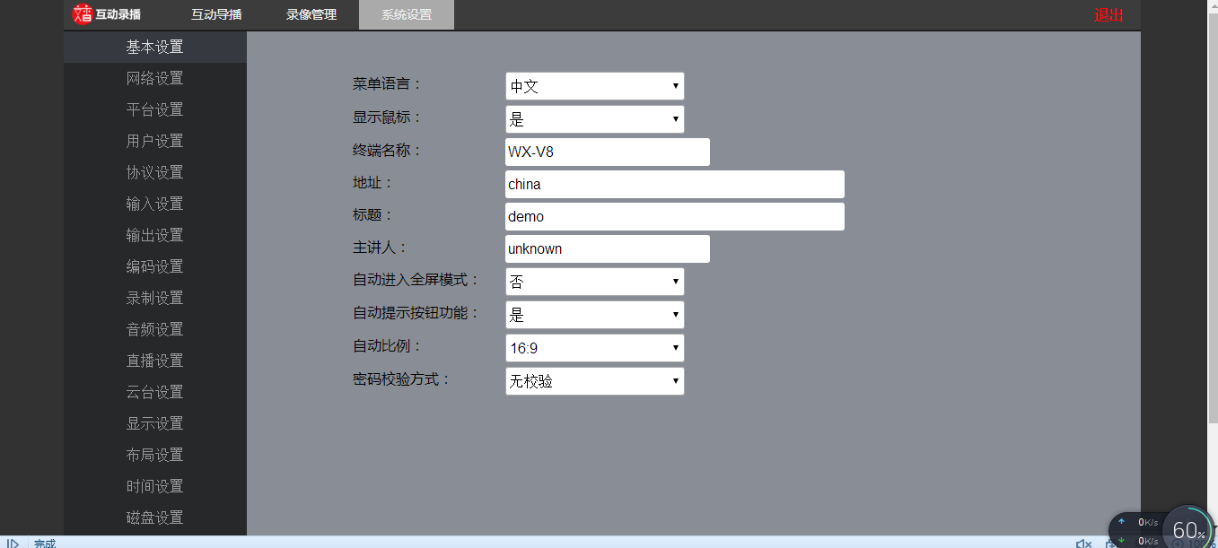
录播主机基本设置
录播主机基本设置，可更改录制视频的标题与主讲人，其他项请勿更改

Slide 10
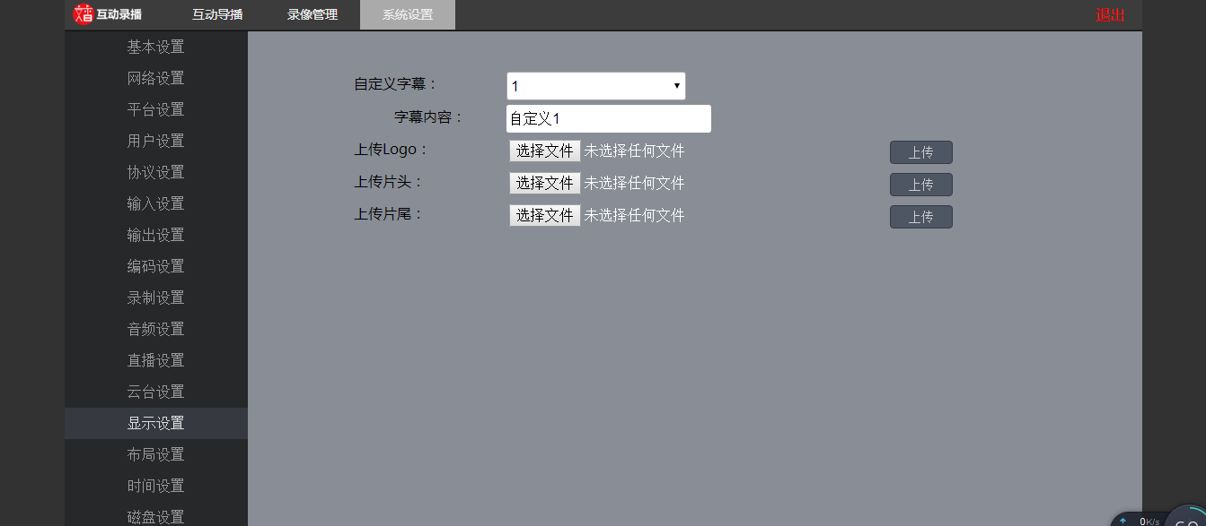
录播主机显示设置
显示设置，在此处可选择上传LOGO（台标），与片头片尾。台标图案建议大小不超过200*200.

Slide 11
谢 谢 观 看

